Slide 1
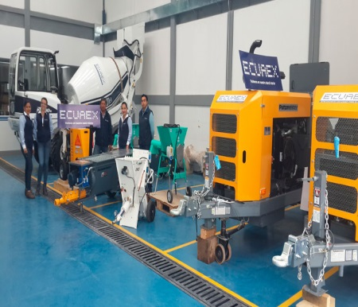

Slide 2
DEPARTAMENTO DE CIENCIAS ECONÓMICAS, ADMINISTRATIVAS Y DE COMERCIO
FACULTAD INGENIERIA EN FINANZAS Y AUDITORÍA (C.P.A.).
TRABAJO DE TITULACIÓN, PREVIO A LA OBTENCION DEL TITULO DE INGENIERO EN FINANZAS Y AUDITORÍA (C.P.A.).
TEMA: AUDITORÍA INTEGRAL AL COMPONENTE DE INVENTARIOS (ADQUISICION, ALMACENAMIENTO DE MAQUINARIA, ACCESORIOS Y REPUESTOS) DE ECUAEX, POR EL PERÍODO COMPRENDIDO DE 1 DE ENERO DE 2014 AL 31 DE DICIEMBRE DE 2014.
AUTOR: SIERRA SIERRA XAVIER SANTIAGO
DIRECTORA: ING. GÁLVEZ FONSECA ANA LUCIA
SANGOLQUÍ
2015

Slide 3
En el mundo actual existe una serie de fraudes, errores, desviaciones materiales y riesgos, que pueden ocasionar a la compañía accidentes, robos, multas y una posible disolución de la sociedad; es por eso que es de suma importancia realizar una Auditoría Integral.
Con el objetivo de conocer, analizar, controlar y evaluar el estado actual de la compañía, lograr aumentar su participación en el mercado y mitigar sus riesgos.
Es por ende que el presente proyecto de tesis tiene como finalidad realizar dicha auditoría al componente de inventarios de Ecuaex para poder conocer el estado actual de la compañía, mitigar los riesgos, aumentar la rentabilidad, analizar y controlar las posibles desviaciones materiales y evitar fraudes; en base a las correspondientes conclusiones y recomendaciones efectuadas en dicho examen.

Slide 4
Ecuaex es una compañía totalmente Ecuatoriana, ubicada en la ciudad de San Francisco de Quito y que cuyo giro de negocio es la fabricación de materiales siderúrgicos para la construcción.
Es considerada como Contribuyente Especial dentro de las obligación con la Admiración Tributaria.
Pero no conoce el actual en que se encuentra, las debilidades y amenazas existentes y los riesgos que esta sometida.
Posee delégalos en mercados internacionales.

Slide 5
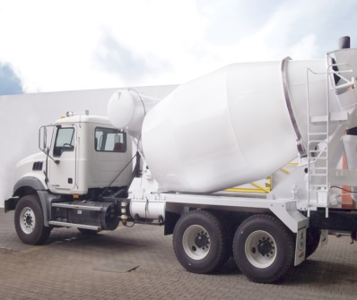
Nombre | Apellidos | Número de acciones
Patricio Javier | Cruz Cevallos | 24500 acciones
Andrés Reinaldo | Cruz Caicedo | 5250 acciones
Gabriela Elizabeth | Cruz Caicedo | 5250 acciones
 | Total= | 35000 acciones

Slide 7
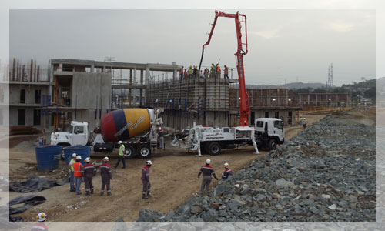
AUDITORÍA INTEGRAL

Slide 8
Consiste en conocer, analizar y evaluar en forma completa el estado actual de la compañía, sus posibles desviaciones materiales, evitar errores o fraudes y mitigar riesgos.

Slide 9
AUDITORÍA INTEGRAL
Auditoría Financiera
Auditoría de Gestión
Se divide en:
Control Interno
Auditoría de Cumplimiento

Slide 10
AUDITORÍA FINANCIERA
Es aquella que evalúa la razonabilidad de los Estados Financieros, como también pretende analizar la estructura de los libros contables de la compañía conforme a las Normas Internacionales de Información Financiera (NIIF´S).

Slide 11
AUDITORÍA DE GESTIÓN
En esta auditoría se evalúa las 5 E las cuales son eficacia, eficiencia economía, ética, y ecología dirigido a los manuales de la compañía, para de esa manera evitar accidentes.

Slide 12
CONTROL INTERNO
Tiene como finalidad observar, analizar y evaluar los métodos de control que posee la compañía para poder mitigar los riesgos, a través del Sistema de Evaluación de Control Interno.

Slide 13
AUDITORÍA DE CUMPLIMIENTO
Estudia el correcto cumplimiento de las leyes, normas y reglamentos establecidos, como es el caso de las declaraciones del IVA e Impuesto a la Renta por parte de la compañía.

Slide 14
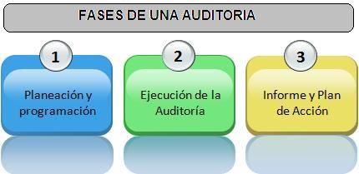
FASES DE LA AUDITORÍA INTEGRAL

Slide 15
Planificación: a) Preliminar: Conocimiento de la compañía. b) Especifica: Se determina el plan de auditoría y su programa.

Slide 16
Ejecución: Se efectúa el examen en base al plan y programa de auditoría y a los papeles de trabajo.

Slide 17
Comunicación de resultados: Se da a conocer a la compañía y a las autoridades los resultados de la auditoría con sus hallazgos, comentarios, conclusiones y recomendaciones.

Slide 18
OBJETIVOS

Slide 19
OBJETIVO GENERAL
Realizar una evaluación a los inventarios de Ecuaex por medio de una Auditoría Integral; con el fin de examinar la razonabilidad de los Estados Financieros, estudiar los procedimientos y manuales, observar los controles internos que se realizan, medir el cumplimiento de las leyes y normas, por medio de la realización de la Auditoría Financiera, Auditoría de Gestión, Control Interno y de la Auditoría de Cumplimiento, en base a los papeles de trabajos correspondiente a la auditoría; para establecer el estado actual de la compañía, emitir recomendaciones que sirvan para poder obtener un alto nivel competitivo en el mercado y poder mitigar los riesgos.

Slide 20
OBJETIVOS ESPECÍFICOS
Conocer y analizar los antecedentes, la base legal, la historia y los servicios que brinda la compañía para así poder observar el estado actual de la misma y sus reglamentos.
Realizar el marco teórico, la importancia y ejecutar criterios y clasificación de la Auditoría Integral orientados al área de Inventarios de Ecuaex.
Efectuar la fase dos de la auditoría que corresponde a la ejecución, examinando la razonabilidad de los saldos de los estados financieros, los manuales existentes, el sistema de control interno, el cumplimiento de las principales disposiciones legales y de esas maneras evaluar la eficiencia, eficacia que tuvo la empresa correspondiente al ejercicio contable del 2014.
Finalmente realizar los papeles de trabajo correspondientes junto con los hallazgos encontrados y el informe de auditoría para poder evaluar las posibles desviaciones y tomar decisiones acertadas.

Slide 21
ANALISIS DE LOS ESTADOS FINANCIEROS

Slide 22
CUESTIONARIO DE CONTROL INTERNO

Slide 23
$$NC=\frac{100∗75}{108}$$
$$NC=69,44$$
RC = 100 -NC
$$RC= 100−69,44$$
$$RC= 30,56$$
RC= MODERADO - ALTO.
$NC=BAJO−MODERADO$.

Slide 24
Riesgo de auditoría (RA)= RI*RC*RD
Riesgo de auditoría= 0,5278 *0,3056*0,15
Riesgo de auditoría= 0,02.
Riesgo de auditoría= 2%.

Slide 25
Matriz
De Hoja de Hallazgos

Slide 26
CONCLUSIONES

Slide 27
No posee manuales y procedimientos actualizados, lo que impide el correcto funcionamiento de la industria, puesto que no se puedo lograr la eficiencia, economía y eficacia esperada para poder cumplir con los objetivos.
Ecuaex es una compañía totalmente ecuatoriana ubicada en el Distrito Metropolitano de Quito, conforme a sus Estados Financieros se encuentran razonablemente estructurados, lo que le permite obtener mayores ingresos.

Slide 28
Es de gran necesidad que se realicen controles periódicos de la mercadería entrante y saliente de la compañía para poder evitar robos y pérdidas materiales.
La compañía es un ejemplo a seguir dentro de sus obligaciones con el Estado, puesto que después de haber efectuado una auditoría de cumplimiento se pudo observar que los pagos tributarios como la declaración del impuesto a la renta se encuentra al día evitando así multas y sanciones.
Frente a las nuevas políticas gubernamentales es importante que la compañía realice planes de contingencia como la compra de materias y accesorios nacionales, para así poder enfrentar a las salvaguardias y evitar la falta de rotación de los inventarios.

Slide 29
RECOMENDACIONES

Slide 30
Se recomienda al departamento Administrativo designar a una persona idónea para realizar la actualización del manual de opresiones de la compañía con el fin de evitar accidentes, mejorar su nivel competitivo e impedir pérdidas materiales.
El Departamento Financiero junto al Bodeguero deben efectuar mejores controles periódicos y así impedir robos y posibles desviaciones materiales.
El personal debe encontrarse totalmente comprometido con los objetivos de la compañía y no debe perder tiempo en otras actividades que no sean propias de la empresa; cumplimiento toda la jornada laboral.
Finalmente se recomienda al Gerente Financiero junto con la Contadora de Ecueax seguir con el cumplimiento de las exigencias tributarias, para de esas maneras contribuir al desarrollo del país.

Slide 31
GRACIAS POR SU ATENCIÓN

